Slide 1
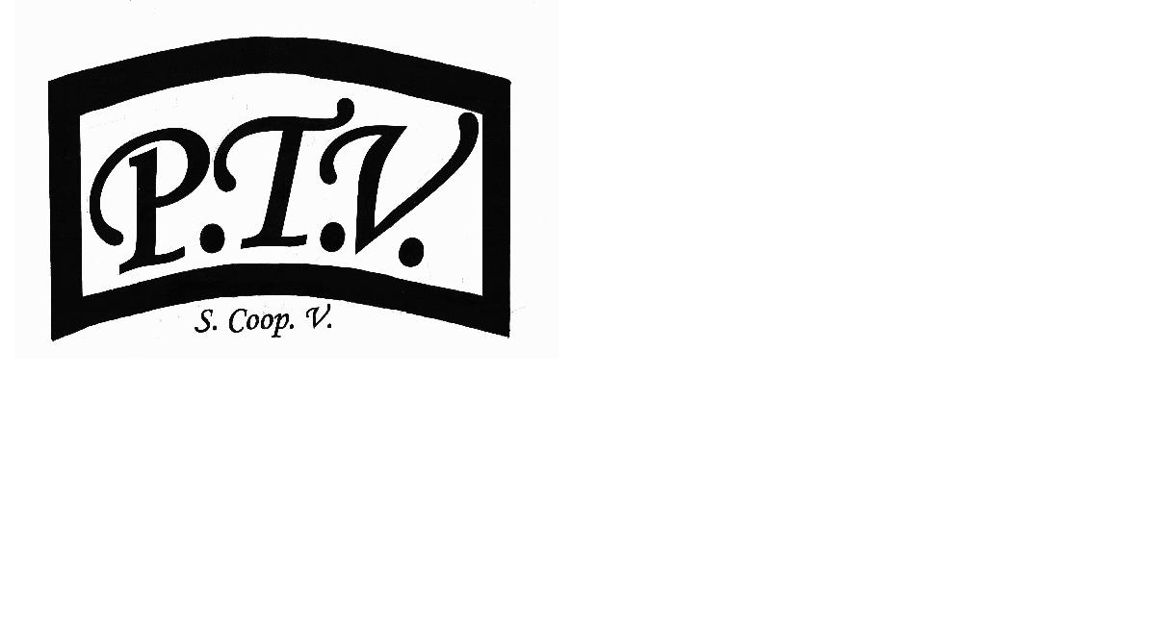
CATÁLOGO DE PRODUCTOS

Slide 2
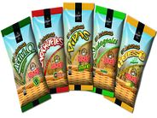
ROSQUILLETAS VELARTE
DESCRIPCIÓN: Barrita de pan muy delgada y tostada con diferentes ingredientes, como pipas, queso, cacahuetes, integrales y vegetales.
Llevan 6 rosquilletas cada paquete.
CANTIDAD:
Por paquetes
PRECIO:
O’75€ cada paquete.
P.T.V

Slide 3
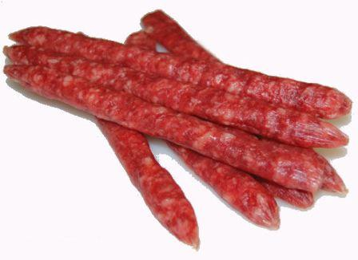
LONGANIZAS DE PASCUA
DESCRIPCIÓN: embutido largo relleno de carne de cerdo picada. Se come cruda porque está curada.
Típica de Semana Santa. La tradición dice que se come en compañía junto a tus amigos o familia.
CANTIDAD:
Paquete envasados al vacío de 250 gramos.
PRECIO:
¼ 2’60€
PTV

Slide 4
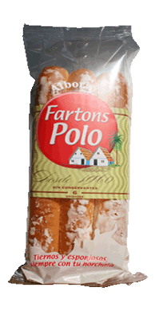
FARTONS POLO
DESCRIPCION: Es un dulce de bollería alargado y con azúcar glaseado típico de Valencia.
CANTIDAD: Se venden en paquetes de 6 unidades.
PRECIO: 0’90 € el paquete.

Slide 5
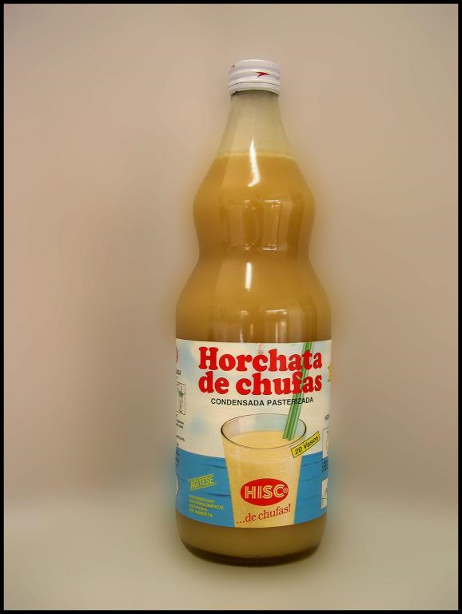
HORCHATA CONCENTRADA
DESCRIPCIÓN: La horchata es una bebida refrescante (también postre), preparada con agua, azúcar y chufas. Las chufas son unos pequeños tubérculos subterráneos con forma de nudos que proceden de las raíces de la juncia avellanada.
CANTIDAD: A elegir por litros
INSTRUCCIONES DE USO:
Para preparar granizado, mezclar una parte de horchata con 3 partes de agua y poner en el congelador.
Líquida: mezclar una parte de horchata con 4 de agua y a la nevera.
PRECIO: 4,50€ el litro

Slide 6
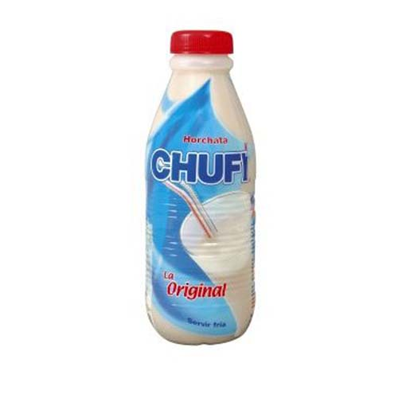
HORCHATA UPERISADA
DESCRIPCIÓN: La horchata es una bebida refrescante (también postre), preparada con agua, azúcar y chufas. Las chufas son unos pequeños tubérculos subterráneos con forma de nudos que proceden de las raíces de la juncia avellanada (Cyperus esculentus) que se llama así por la forma de su fruto parecido a la avellana.
CANTIDAD: A elegir por litros
PRECIO: 1.10 €

Slide 7
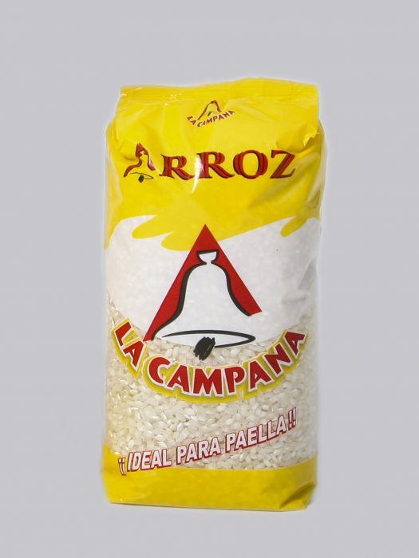
ARROZ NORMAL EXTRA
DESCRIPCIÓN: El Arroz Redondo LA CAMPANA es el Arroz de siempre. Es un Arroz seleccionado especialmente entre las variedades botánicas valencianas para ofrecerle el mejor grano para disfrutar de la cocina mediterránea. Su grano tiene la característica de absorber los sabores del caldo en que se cocina haciéndolo el Arroz ideal para la Paella entre otros platos típicamente Valencianos.
CANTIDAD: por kilos
PRECIO: 0,80€ el kilo

Slide 8
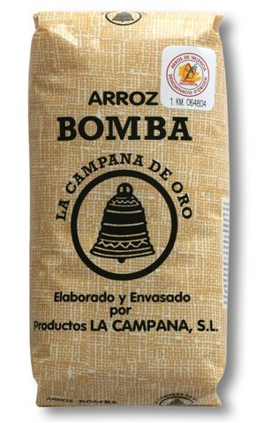
ARROZ BOMBA
DESCRIPCIÓN: El arroz La Campana de Oro conserva en cada grano la tradición arrocera más exquisita del último siglo, personificada en la variedad del mayor prestifio culinario, el arroz Bomba.)
CANTIDAD: por kilos
PRECIO: 3,15€ el kilo

Slide 9
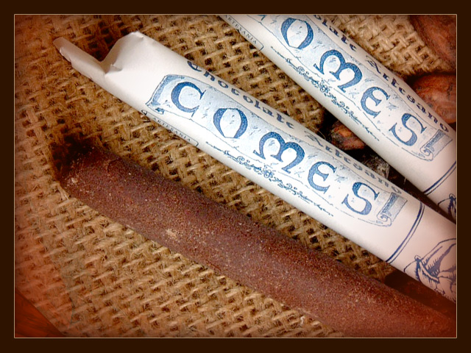
BOLLET
DESCRIPCIÓN: El "Bollet" es el chocolate cilíndrico elaborado "a la piedra" con la fórmula tradicional valenciana, hecho a mano uno a uno, con cacao, azúcar de caña, harina de arroz y vainilla... Un manjar para el paladar.
CANTIDAD: lingotes
PRECIO: 1€

Slide 10
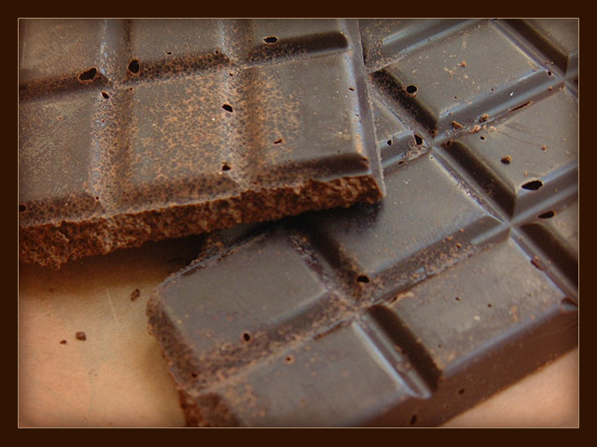
CHOCOLATE PICANTE
USO /DESCRIPCIÓN:
Chocolate elaborado con el método tradicional español "a la piedra", para comer o para rallar y hacer a la taza
INGREDIENTES: Cacao al 40%, azúcar de caña sin refinar, harina de arroz, pimienta y vainilla
CANTIDAD: Tableta de 125gr
PRECIO: 1,90 €

Slide 11
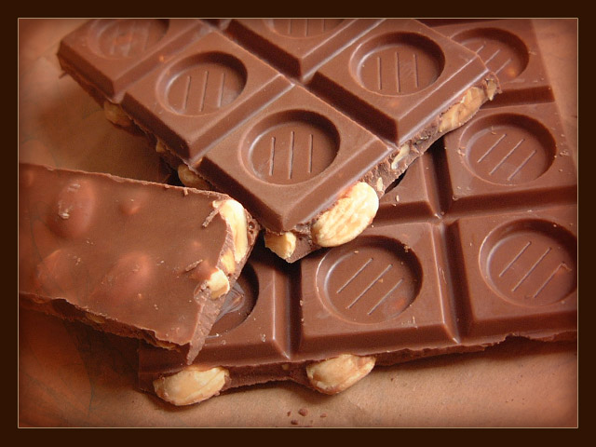
CHOCOLATE ALMENDRAS
INGREDIENTES:
Pasta de cacao, manteca de cacao, almendras enteras, leche en polvo entera, azúcar, lecitina de soja y aroma de vainilla
USO / DESCRIPCIÓN:
Para comer o fundir. Sabor bombón
CANTIDAD: Tableta de 150gr
PRECIO: 2,30€

Slide 12
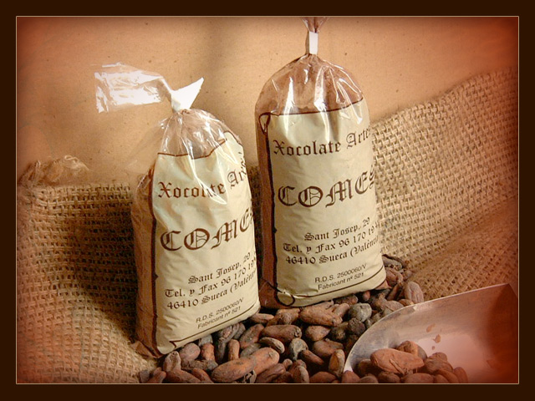
CHOCOLATE TAZA POLVO
INGREDIENTES:
Cacao al 40%, azúcar refinado, harina de arroz y vainilla
USO / DESCRIPCIÓN:
Para cocer a la taza, sabor suave (1 bolsa x 1 litro de agua o leche)
CANTIDAD: Bolsa de 250gr
PRECIO: 1,90 €

Slide 13
DATOS DE CONTACTO
Florida Secundària (PTV S. Coop.)
Avda. Diputación s/n
46470 Catarroja. Valencia
Telf. 96 122 03 82
Email: ptvvalencia@gmail.com
Preguntar por: Esther Romo

